Slide 1





Cải thiện độ tin cậy của nhận thức làn đường dựa trên AI cho các hệ thống nhúng hạn chế tài nguyên: Ứng dụng cho robot giao hàng tự hành
Giáo viên hướng dẫn : Ths. Huỳnh Hoàng Hà
Sinh viên: Phạm Nguyễn Duy Phương
Võ Như Quyết
Mã số sinh viên: 22161068
22161072
Nghành học: Công nghệ kỹ thuật
điện tử - viễn thông
Lớp: 22161FIE1
Năm học: 2022-2026

Slide 2

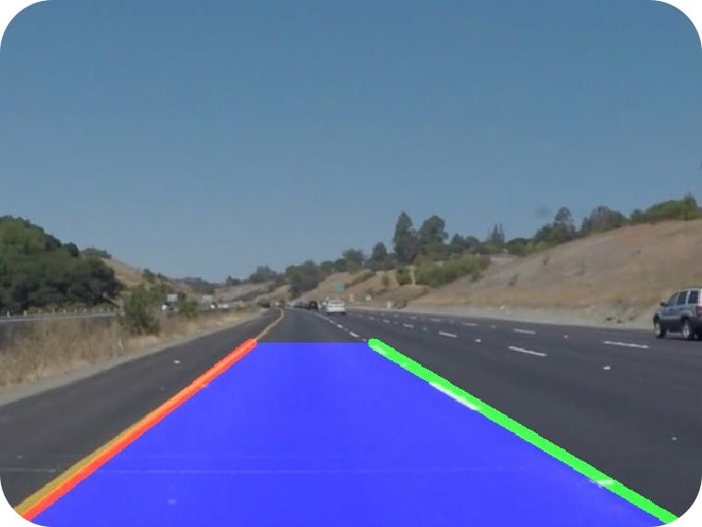
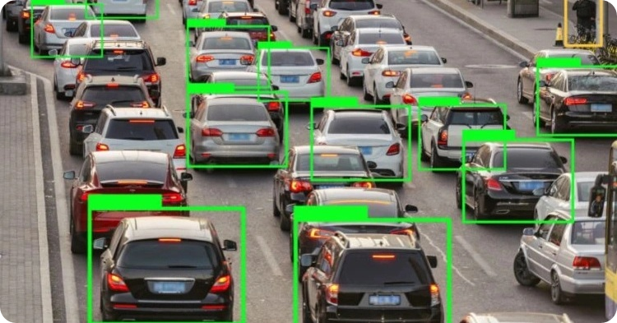

Tuần 3- 31/08-05/09: Mục tiêu & Phạm vi
Mục tiêu chính: khảo sát và thử nghiệm các mô hình AI cho bài toán nhận thức làn đường trên thiết bị nhúng tài nguyên hạn chế (Raspberry Pi).
Các bước cụ thể: lựa chọn mô hình phù hợp, triển khai thử nghiệm trên Raspberry Pi, kiểm tra khả năng nhận diện làn đường, nhận diện vùng có thể di chuyển (drivable area), và phát hiện phương tiện.
Nhận diện làn đường
Phát hiện phương tiện
Kiểm tra segmentation của vạch và xác định biên làn trong nhiều điều kiện ánh sáng.
Nhận diện và đánh dấu các phương tiện xung quanh để hỗ trợ quyết định điều hướng.

Slide 3
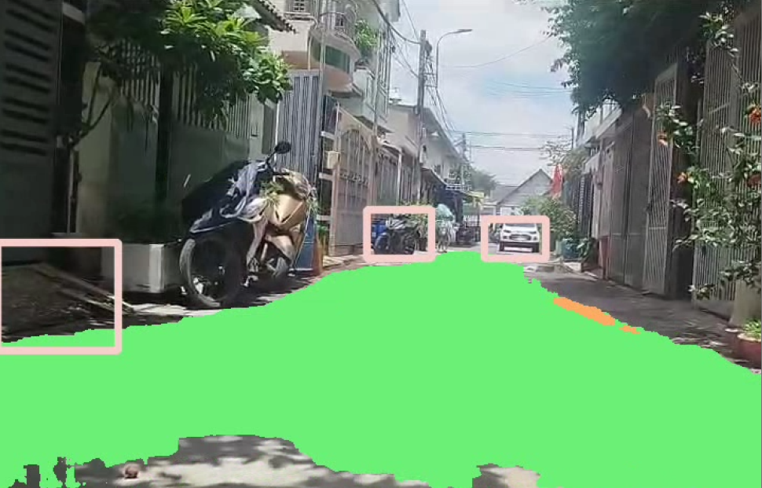
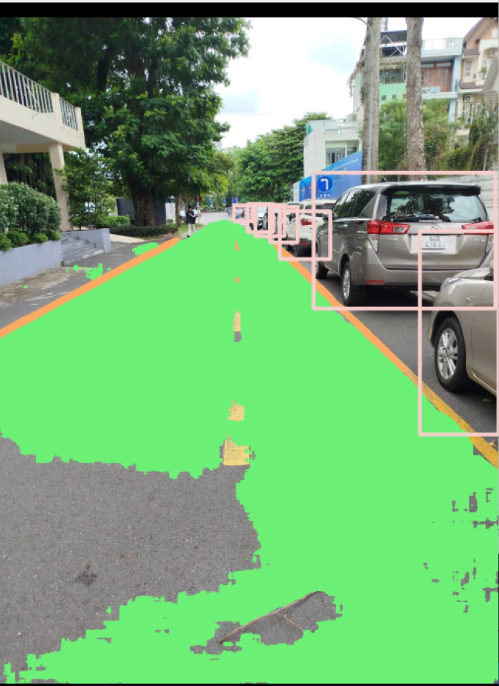
Các mô hình đã khảo sát & Lựa chọn thử nghiệm
Nhóm đã xem xét các mô hình sau: TriLiteNet, TwinLiteNet / TwinLiteNet+, YOLOP và các phương pháp truyền thống cho Lane Detection (Canny + Hough). Sau đánh giá về độ thích hợp, khả năng thực thi trên các thiết bị nhúng, nhóm em đã chọn thử nghiệm: TriLiteNet Tiny.
Lý do chọn TriLiteNet Tiny
Hạn chế của phương pháp truyền thống
Mô hình lightweight, phù hợp với hệ thống nhúng giới hạn tài nguyên.
Chạy ổn định ba nhiệm vụ: lane segmentation, drivable area, và vehicle detection.
Các thuật toán như Canny + Hough phụ thuộc nhiều vào vạch kẻ đường — kém hiệu quả trên đường thiếu vạch, vạch mờ, hoặc vạch đứt đoạn, rất phổ biến ở nhiều tuyến đường tại Việt Nam.

Slide 4
Hướng giải quyết
Nhóm đang nghiên cứu bổ trợ bằng kỹ thuật Ego-Lane Extraction và dùng Ego-Lane để định vị làn dựa trên cấu trúc đường và bối cảnh thay vì chỉ dựa vào vạch kẻ.
1 — Sử dụng Ego-Lane
2 — Kiểm tra ổn định trên video
Tạo phương pháp trích xuất làn ảo phù hợp với đường không có vạch, kết hợp thông tin hình học và ngữ cảnh môi trường.
Chạy thử trên nhiều video thực tế và quay sẵn để đánh giá độ ổn địnhcủa giải pháp trong các điều kiện khác nhau.
3 — Đo lường hiệu năng phần cứng
4 — So sánh hai board
Đo FPS, latency, sử dụng RAM và nhiệt độ trong thử nghiệm để đánh giá khả năng vận hành liên tục
Chạy cùng bộ thử nghiệm trên Pi3B+ (board yếu) và Pi4 (board mạnh) để so sánh độ ổn định và khả năng mở rộng.

Slide 5
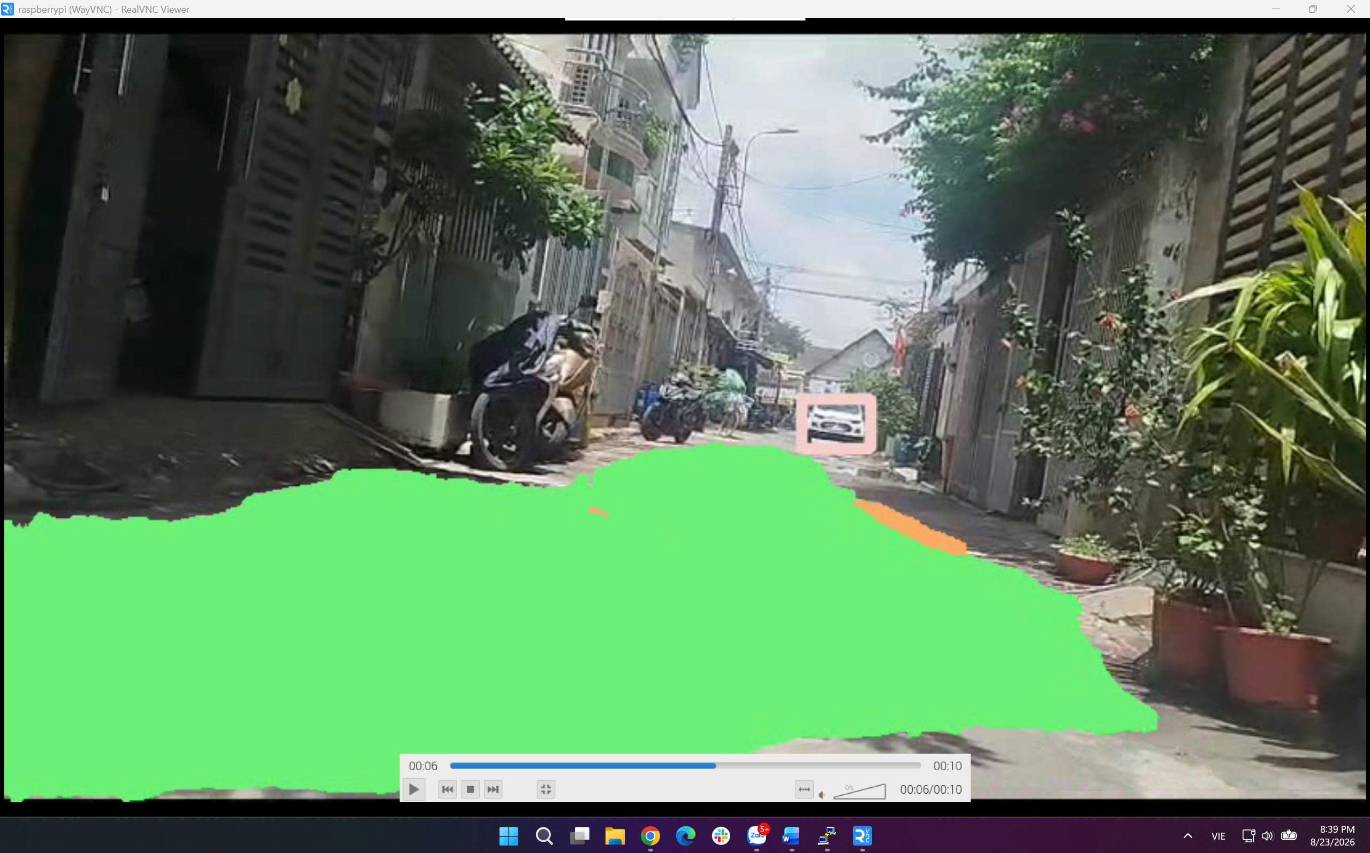
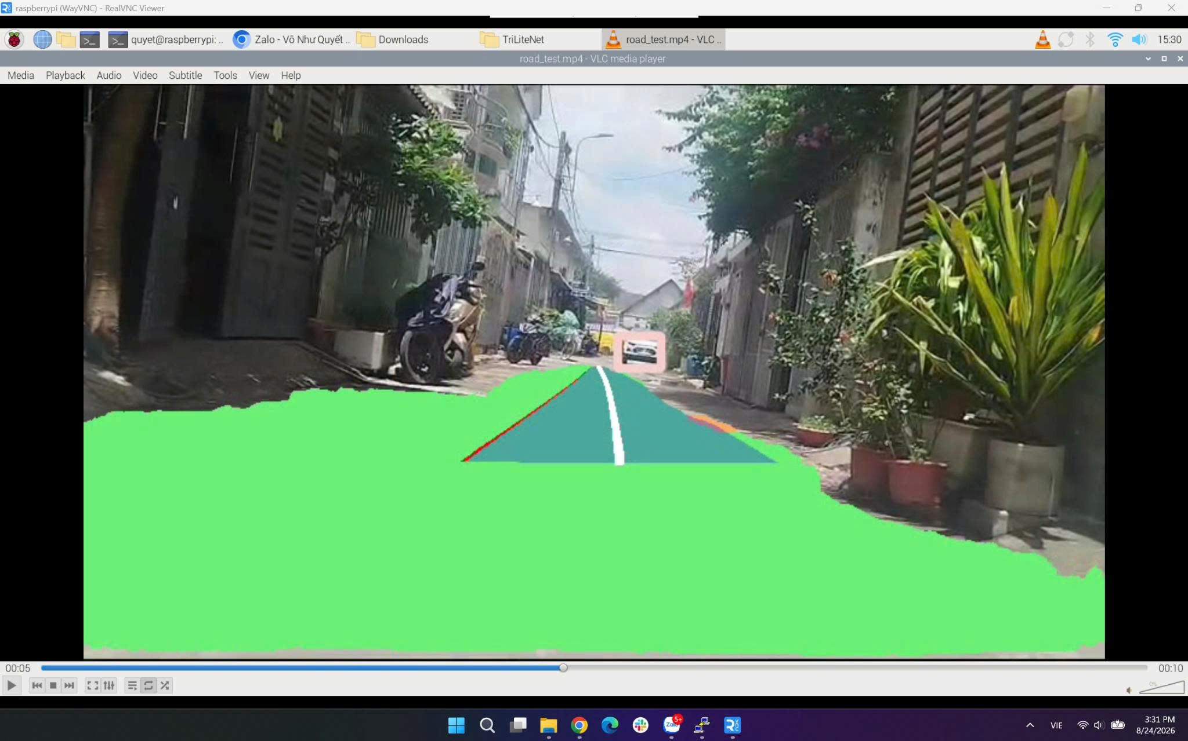
Kết quả thu được với 2 góc quay
Với góc quay bằng điện thoại

Slide 6
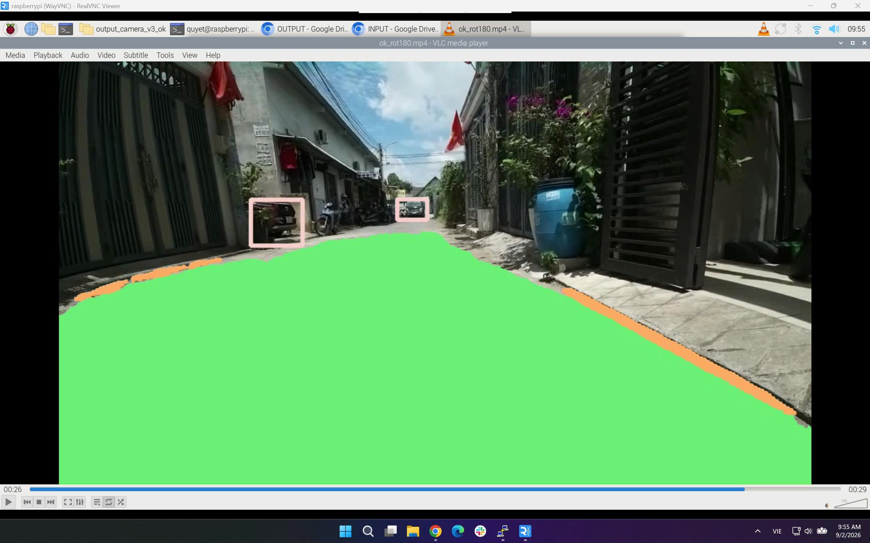
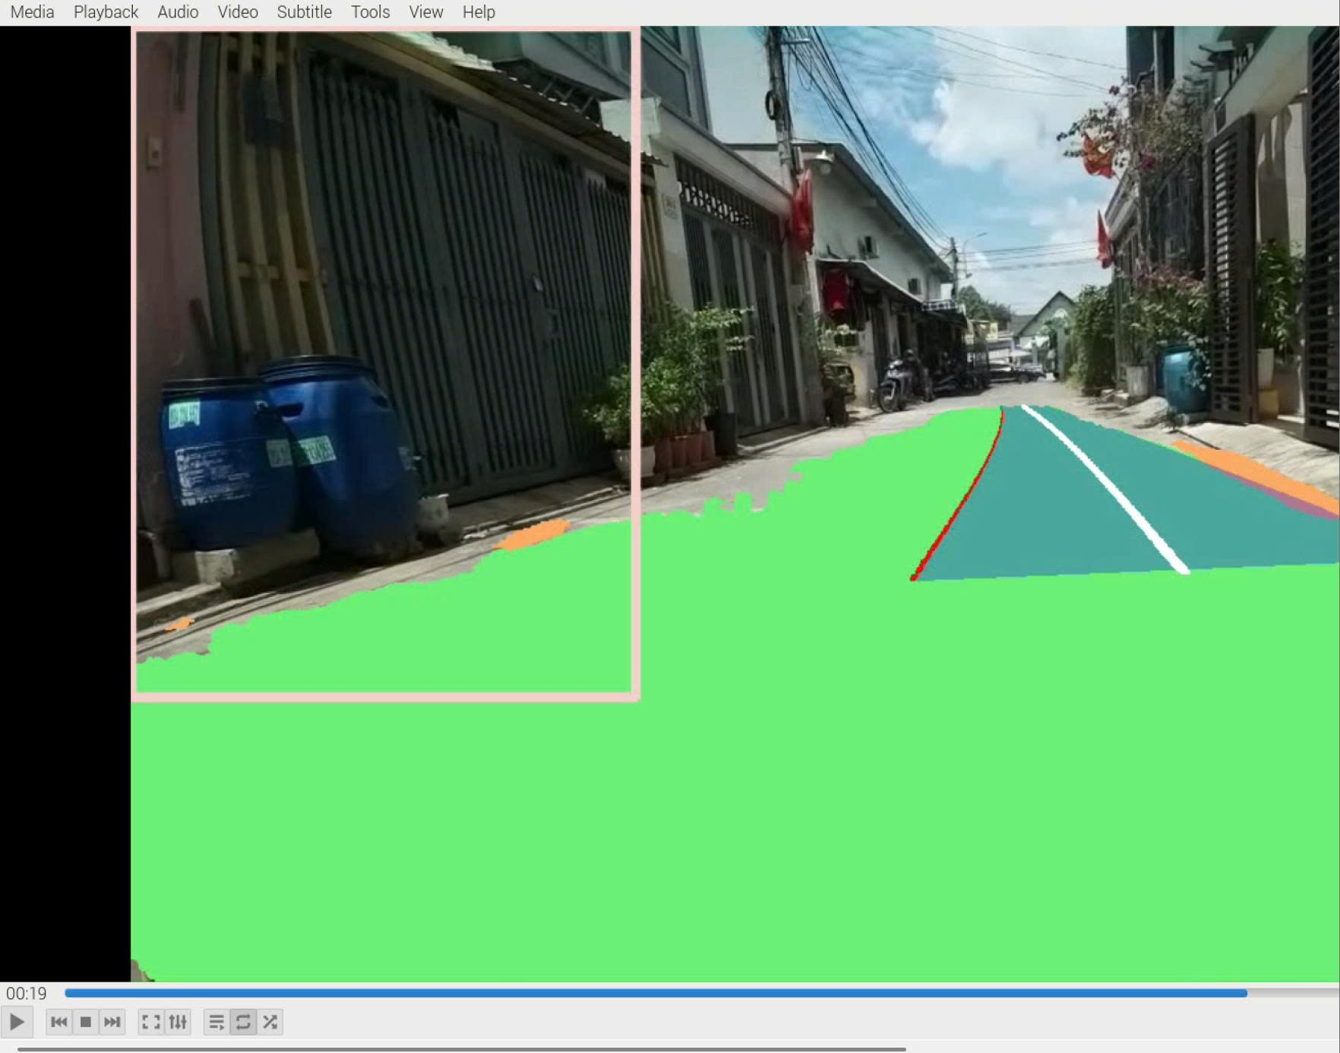
Kết quả thu được với 2 góc quay
Với góc quay bằng camera v3 wide

Slide 7
Nhận xét
So sánh thử nghiệm: Điện thoại vs Raspberry Pi Camera V3
Tiêu chí
Video điện thoại
Camera V3 Wide
Ý nghĩa cho đồ án
Độ phân giải video
V3 có ảnh nguồn lớn hơn; post-processing/video I/O nặng hơn.
848×480
1280×720
TriLiteNet inference
257,9 ms/frame
248,8 ms/frame
Gần tương đương → Tiny416 ổn định giữa hai nguồn video.
Inference rate
≈ 3,88 FPS
≈ 4,02 FPS
Nút thắt chính vẫn là CPU inference, không phải camera 30 FPS.
Ego success
327/327 • 100%
831/890 • 93,37%
V3 có 59 frame fail → cần phân tích failure mode / temporal fallback.
Ego median latency
110,58 ms
111,0 ms
Median gần như bằng nhau → phần lớn frame không chậm hơn.
Ego p95 / max
182,75 / 187,10 ms
291,83 / 364,37 ms
V3 có tail latency/outlier rõ hơn.
End-to-end offline
≈ 2,04 FPS
≈ 1,57 FPS
Bao gồm decode, overlay, inverse projection và ghi video — chưa phải realtime production.
Perception định tính
DA tốt; path ổn trong đoạn test
DA tốt gần–trung bình; ô tô xa tốt
có false positive
Giữ DA làm nguồn chính cho Virtual Ego; detector/lane chỉ là cue bổ sung.

Slide 8




